Slide 1
搜索广告转化预测
刘德欣 1901110660
王文祥 1901210258

Slide 2
01
任务简介
02
特征处理
03
基础模型
04
模型融合
05
实验及结论
目录 CONTENTS

Slide 3
01
任务简介

Slide 4
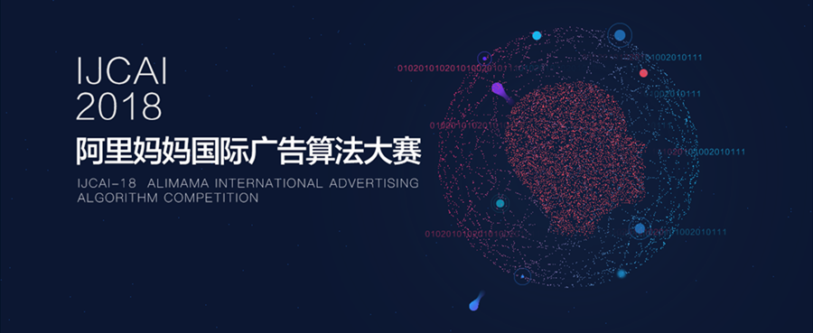
01
任务简介
转化率预测任务
IJCAI-18 阿里妈妈搜索广告转化预测竞赛
给定广告点击相关的用户（user）、广告商品（ad）、检索词（query）、上下文内容（context）、商店（shop）等信息的条件下预测广告产生购买行为的概率（pCVR）

Slide 5
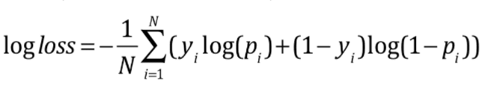
01
任务简介
转化率预测任务
淘宝应用内广告展示转化效果预估
从五类数据（广告基础数据、广告商品信息、用户信息、上下文信息和店铺信息）推测用户购买此推荐商品的概率
数据来源于淘宝真实交易和广告
评测指标：负对数loss

Slide 6
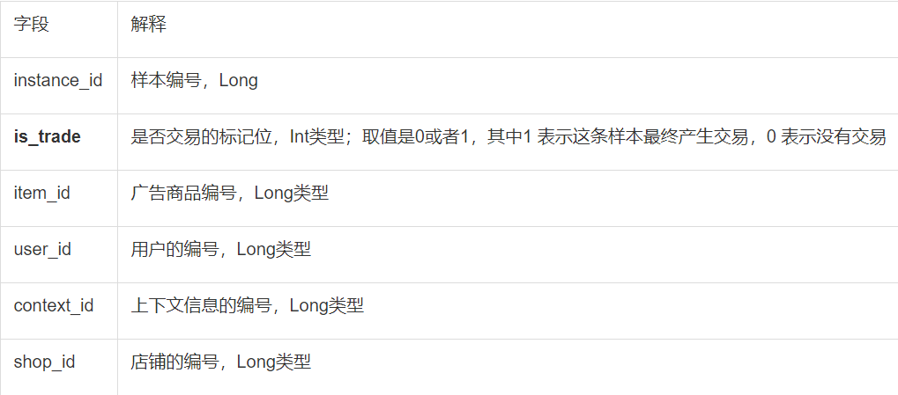
01
任务简介
数据集信息及分析——广告基础数据

Slide 7
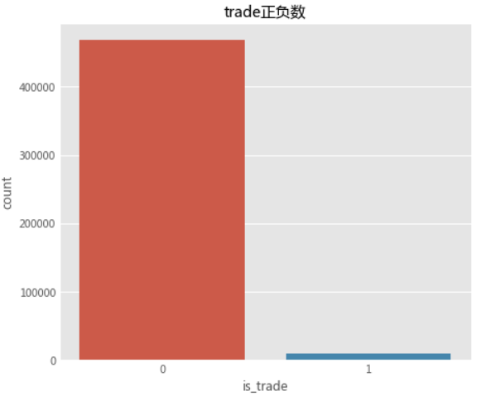
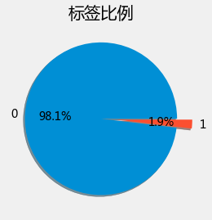
01
任务简介
数据集信息及分析——广告基础数据
共有478,138条数据，非重复条目478,063条，重复条目75条
标签比例为1:52.2，正负样本比例很不均匀

Slide 8
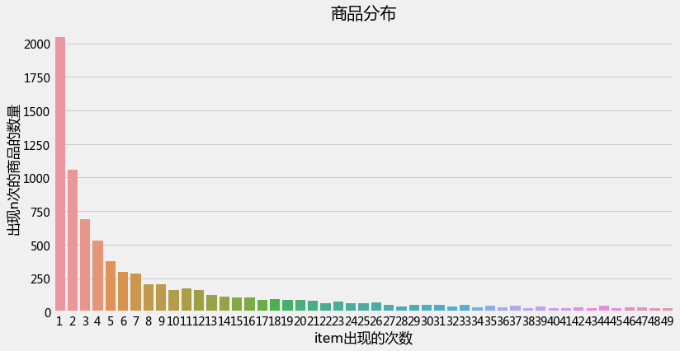
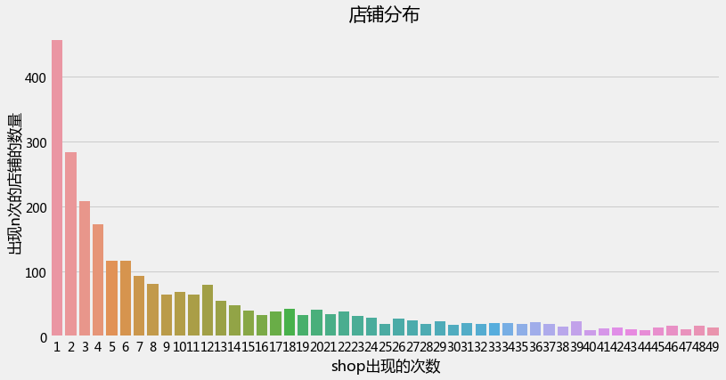
01
任务简介
数据集信息及分析——广告基础数据
广告涉及10,074个不同的商品，来自3,958个不同的店铺
商品和店铺都符合长尾分布

Slide 9
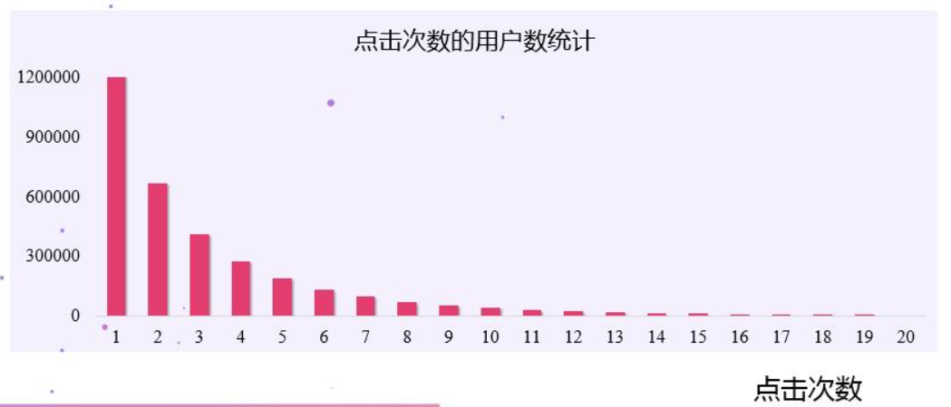
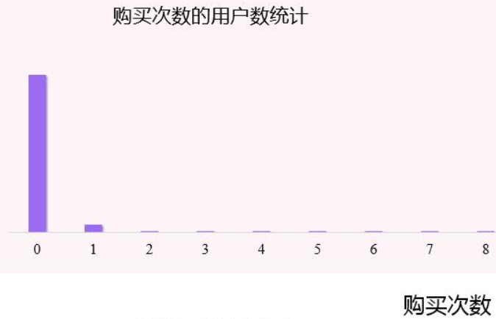
01
任务简介
数据集信息及分析——广告基础数据
广告推送给197,677个不同的用户
大部分（85%）的用户点击广告次数在5次以下

Slide 10
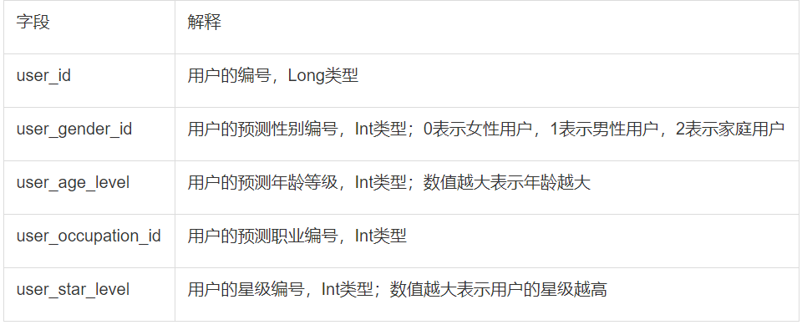
01
任务简介
数据集信息及分析——用户信息

Slide 11
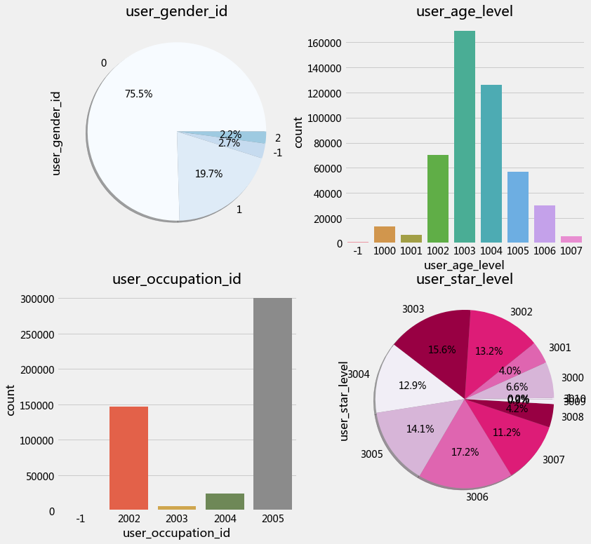
01
任务简介
数据集信息及分析——用户信息
女性为广告主要目标群体
年龄分布集中在20-50岁

Slide 12
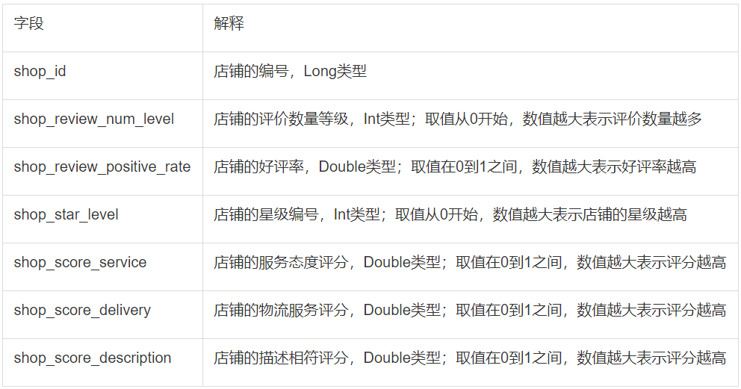
01
任务简介
数据集信息及分析——店铺信息

Slide 13
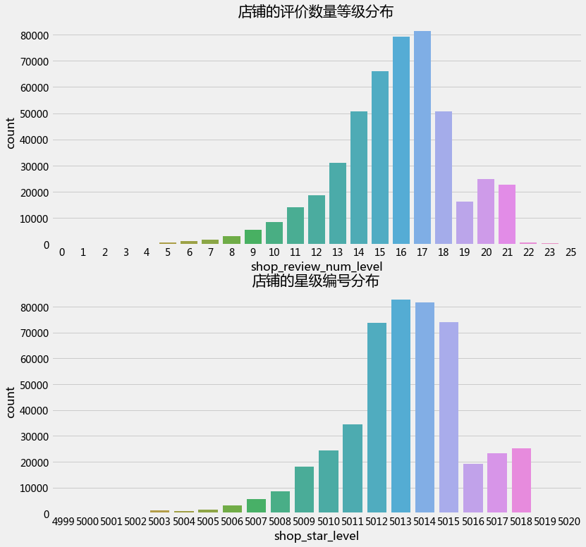
01
任务简介
数据集信息及分析——店铺信息
店铺评价和星级呈正态分布

Slide 14
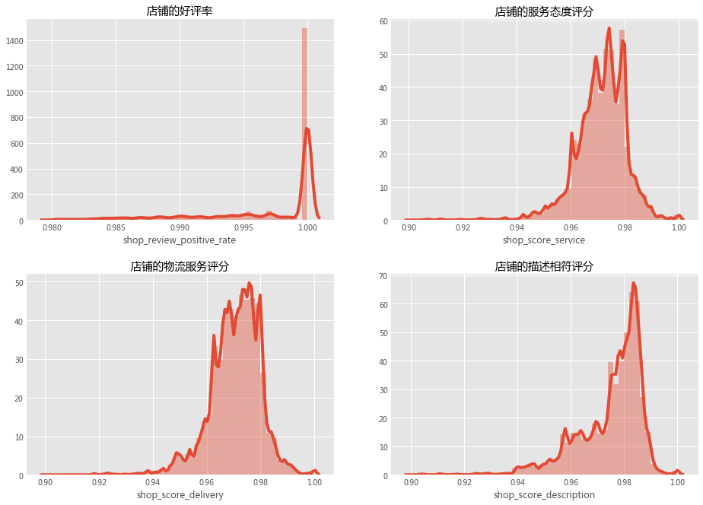
01
任务简介
数据集信息及分析——店铺信息
店铺评价和星级呈正态分布

Slide 15
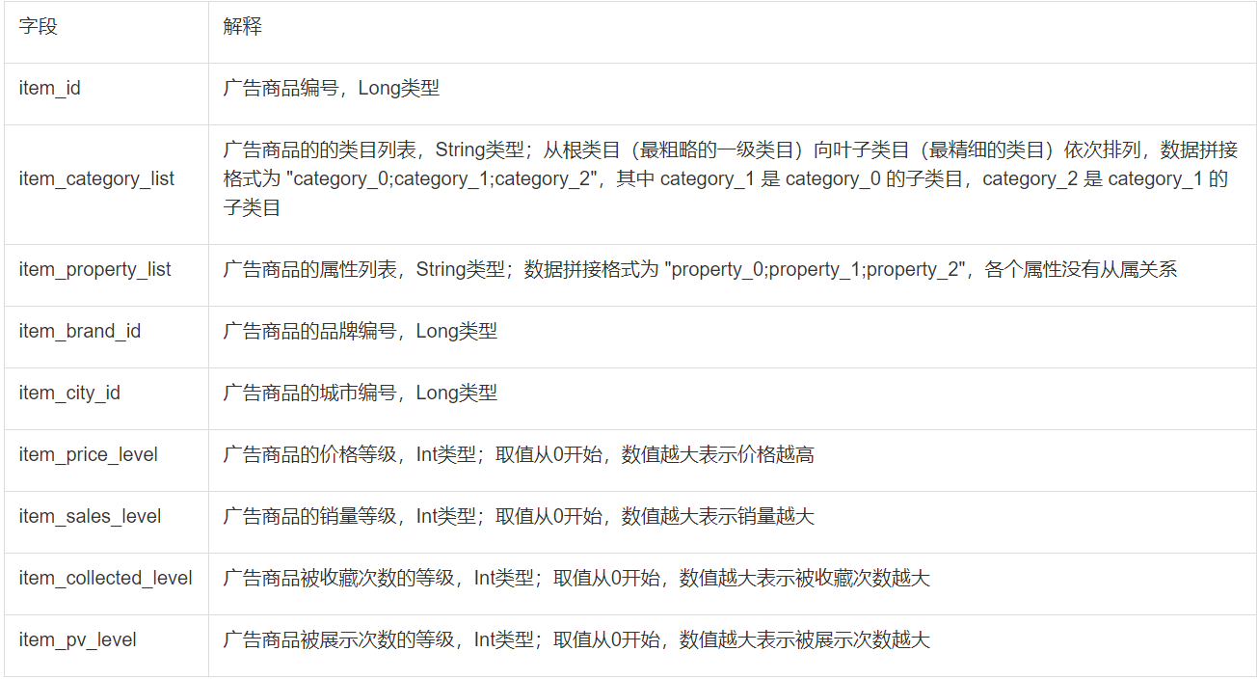
01
任务简介
数据集信息及分析——商品信息

Slide 16
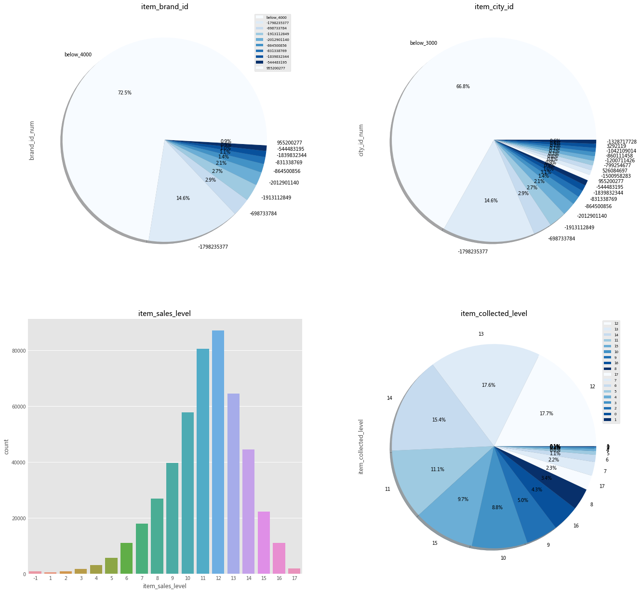
01
任务简介
数据集信息及分析——商品信息
商品品牌、来源城市亦符合长尾分布，15%的展示商品来自同一品牌

Slide 17
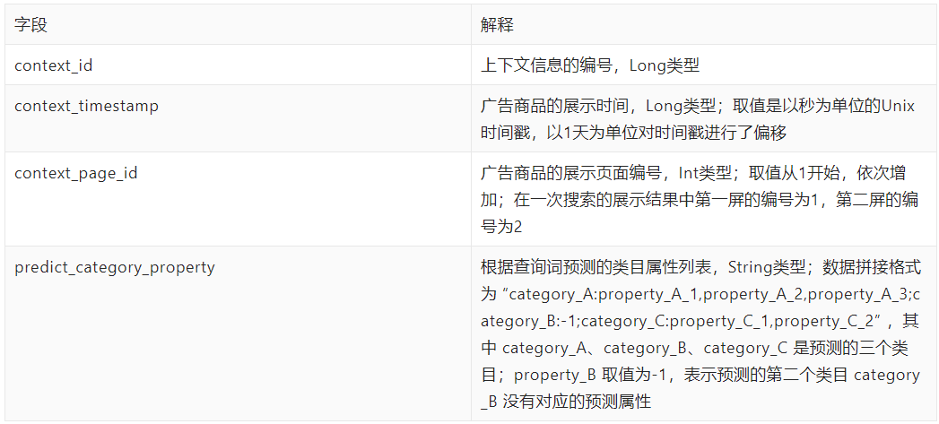
01
任务简介
数据集信息及分析——上下文信息

Slide 18
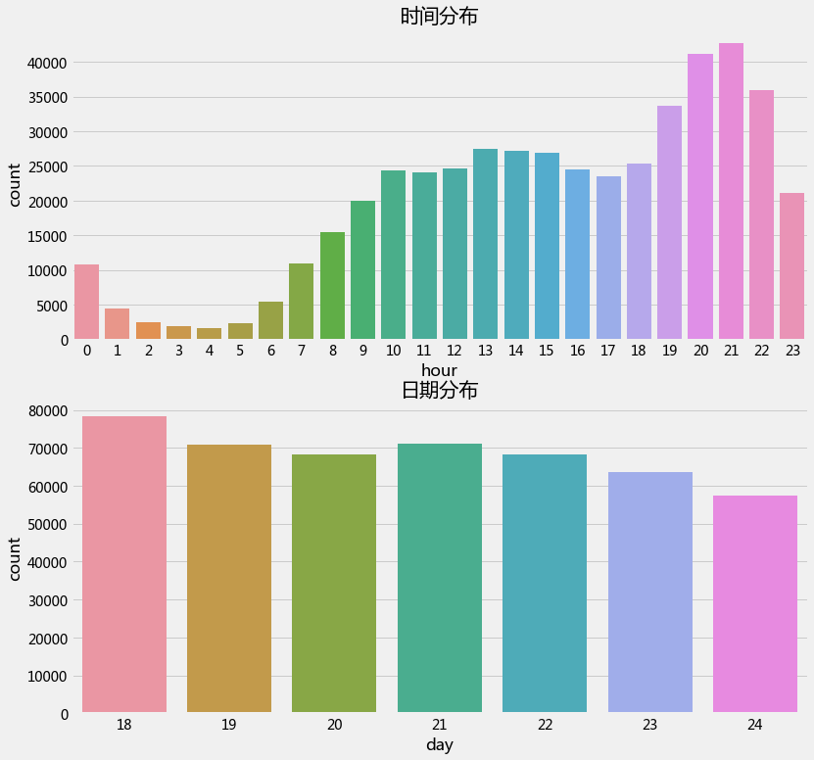
01
任务简介
数据集信息及分析——上下文信息
点击发生时间集中在下午-晚上
日期分布较均衡

Slide 19
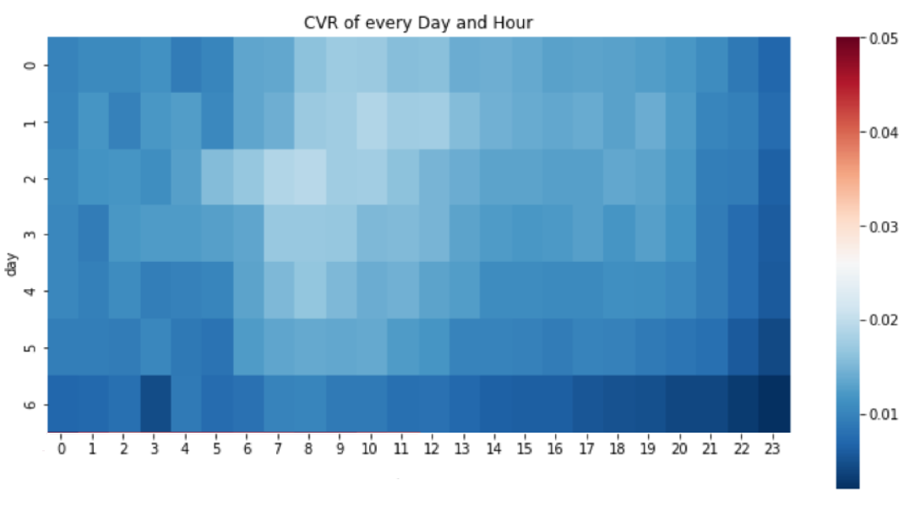
01
任务简介
数据集信息及分析——上下文信息

Slide 20
02
特征处理

Slide 21
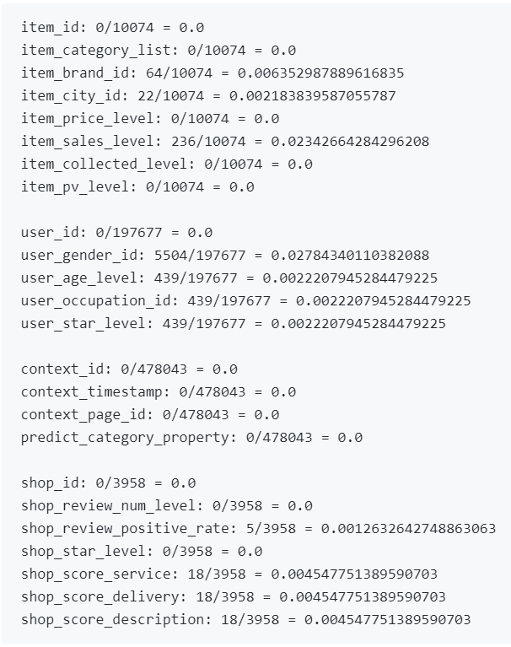
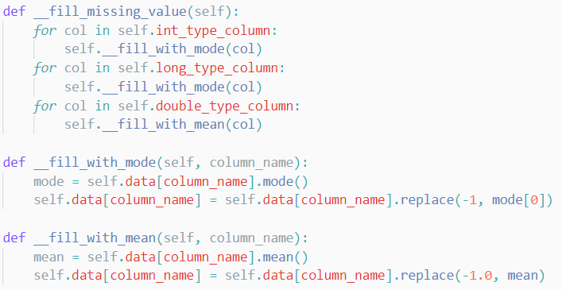
02
特征处理
填补缺失值
所给数据缺失程度较轻，不必舍去
填充缺失值：离散数据用均值填充，连续数据用平均值填充

Slide 22
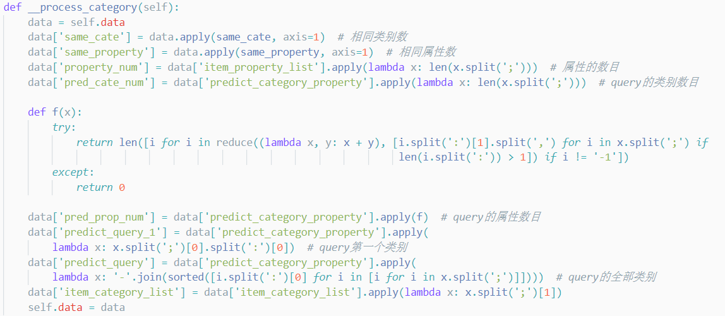
02
特征处理
类别特征处理
添加数量特征：类别数目、相同类别的条目数
提取最主要的第一个类别
类别本身进行label encoding

Slide 23
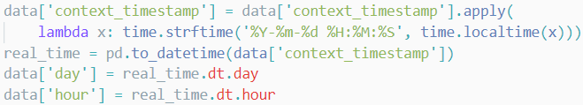
02
特征处理
时间特征处理
timestamp转化为日期+时间
提取时间统计特征：同时段内点击数量、用户平均点击间隔、用户今日点击次数、用户今日点击同类别（同店铺）商品次数
泄露特征：距离用户下一次点击的时间（实际实时预测中不可用）

Slide 24
03
基础模型

Slide 25
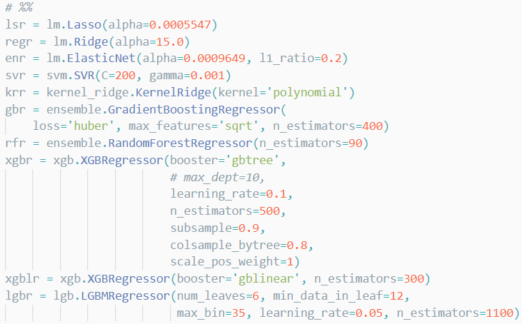
03
基础模型
统计学习模型
选择多种统计学习基础模型进行试验
grid_search寻找最佳参数
最终选取五种效果最好的模型参与模型融合

Slide 26
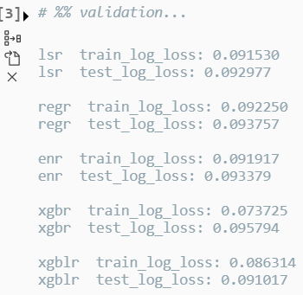
03
基础模型
统计学习模型
选择的基础模型为Lasso、Ridge、ElasticNet、XGBoost、LightGBM
svm、tree-based模型计算速度太慢

Slide 27
03
基础模型
基础pCVR预测模型
MLP网络
输入特征包括三部分的embedding
用户信息（User Profile）： 性别、城市、用户ID
用户行为（User Behavior）：用户最近点击的物品ID序列等
商品信息（Item Profile）：商家ID、品牌ID
三者embedding拼接后输入MLP，以PReLU为激活函数，使用sigmod输出预测概率，训练的损失函数为负对数函数

Slide 28
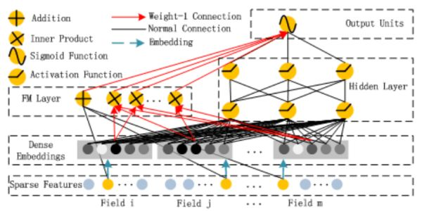
03
基础模型
NN-DeepFM
将NN的embedding输入部分加入Factorization machines，用于提取一阶特征和二阶交互特征
Huifeng Guo, Ruiming Tang, Yunming Ye, Zhenguo Li, and Xiuqiang He. 2017. DeepFM: a factorization-machine based neural network for CTR prediction. In Proceedings of the 26th International Joint Conference on Artificial Intelligence (IJCAI’17). AAAI Press, 1725–1731.

Slide 29
04
模型融合

Slide 30
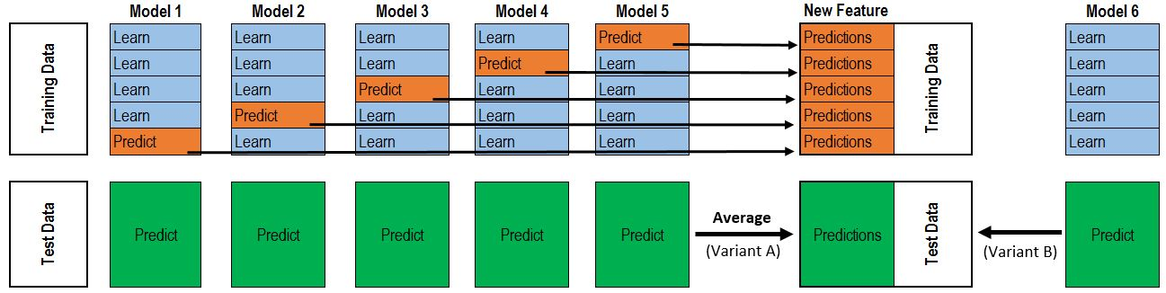
04
模型融合
Stacking
单一回归模型效果不够好，使用个三层Stacking模型组合各个模型的结果
整个Stacking的过程类似于CV验证：将训练集分为五份，对每个基本模型进⾏5轮训练，⼀次使用其中的4份作为训练集训练，预测余下⼀份的结果，5轮后得到训练集大小的预测数据，同时在每轮中对测试集进⾏预测，对每个基本模型来说测试集的预测结果为5轮结果的均值
在第⼆层中，输⼊(训练集上的预测结果 * 基本模型数量)的数据进⾏训练
第三层最终输出为第二层的预测结果

Slide 31
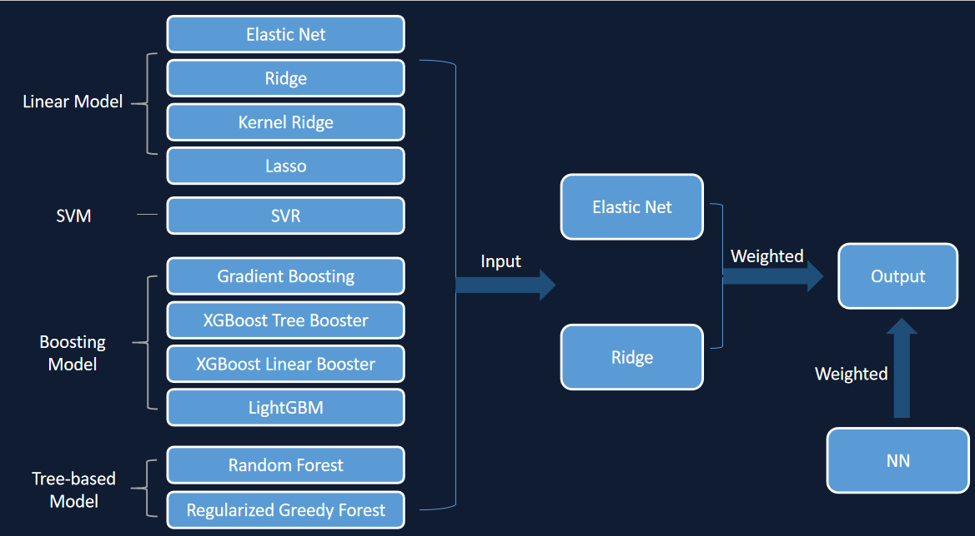
04
模型融合
加入NN结果
将NN得到的结果同Stacking模型加权加和（0.2/0.8）
NN无法参与Stacking（训练时间太久）

Slide 32
05
实验及结论

Slide 33
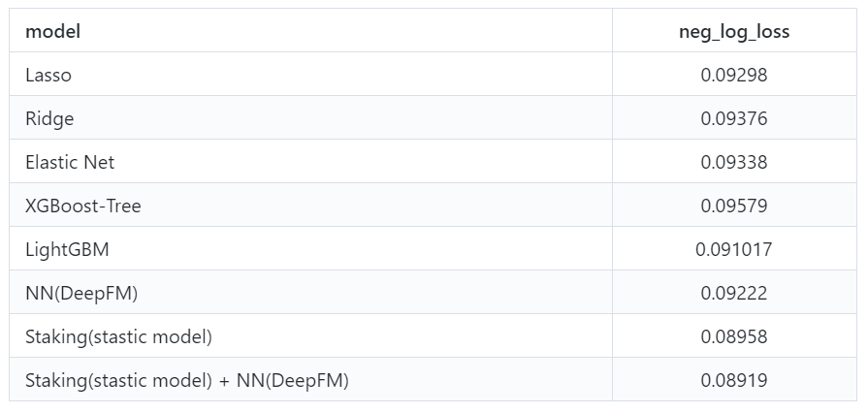
05
实验及结论
实验结果

Slide 34
05
实验及结论
结论与总结
就竞赛来说，特征工程还有很多欠缺，交互特征还有许多可以提取的，如
冷启动特征：用户、商品、店铺是否第一次交互等
历史统计特征：用户、商品、品牌等一阶特征及二阶交叉特征的点击、转化、转化率
数据中存在大量的leak信息，和实际的pCVR预测有较大的差别
特征工程得到的交互特征工程中无法实时提取
NN模型在竞赛中难有好的效果，数据量相对是不够的（400k）
DeepFM模型有调优的余地，如embedding方式、regularzation

Slide 35
感谢聆听！
刘德欣 1901110660
王文祥 1901210258

